Slide 1




PSUDA
Јован Руменић
Стефан Исаиловић

Slide 2
ПСО алгоритам
Particle Swarm Optimization
Заснован на понашању јединки унутар групе
Рој - честице

Slide 3
CUDA aрхитектура
NVIDIA 2006.
Користи се у многим областима због паралелизације на GPU
CUDA Toolkit - Official website

Slide 4
CUDA основе
Host – Device
Ток извршавања
Копирање података у GPU меморију
Учитавање и извшавање програма на GPU
Копирање резултата из GPU u главну меморију
Кернел функција
Нити и блокови

Slide 5
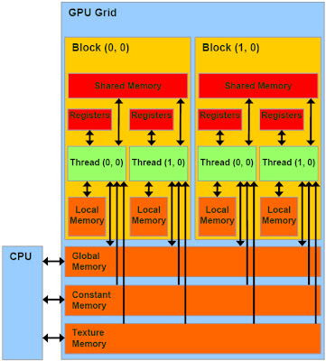
CUDA Flow

Slide 6
Проблем
Дате су функције f∈R^{n}, n∈{1, 2, 3}
Потребно је одредити минимум функције f

Slide 7
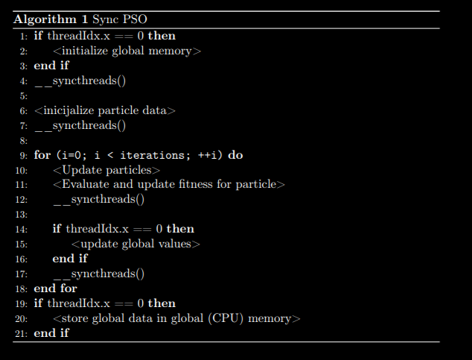
SyncPSO алгоритам

Slide 8
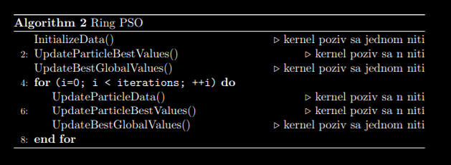
RingPSO алгоритам

Slide 9
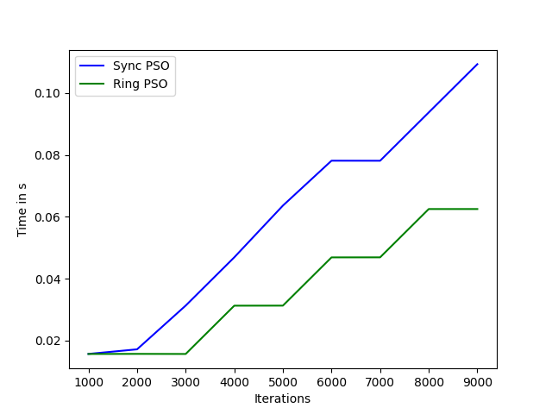
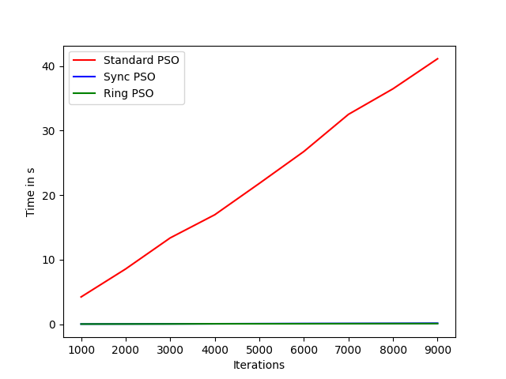
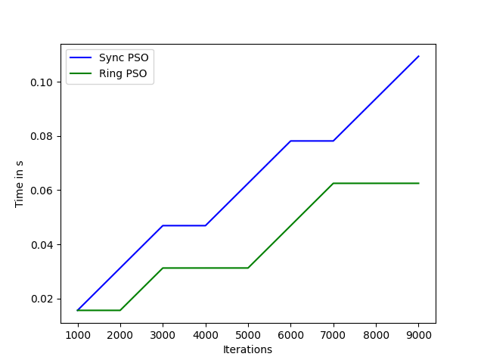
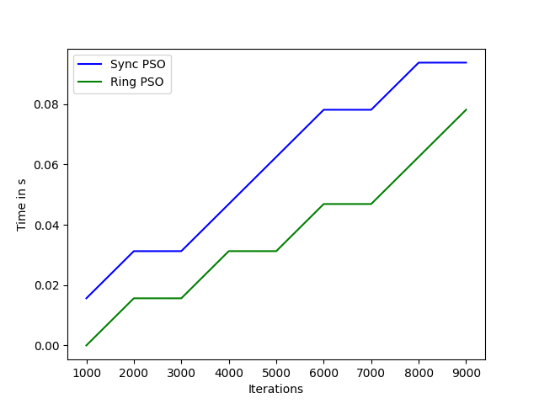
Резултати (1)
Димензија проблема: 1

Slide 10
Резултати (2)
Димензија проблема: 2
Димензија проблема: 3

Slide 11
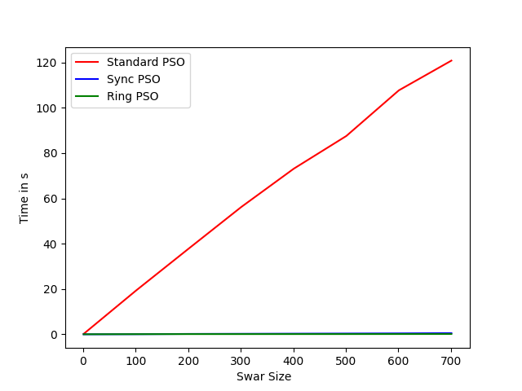
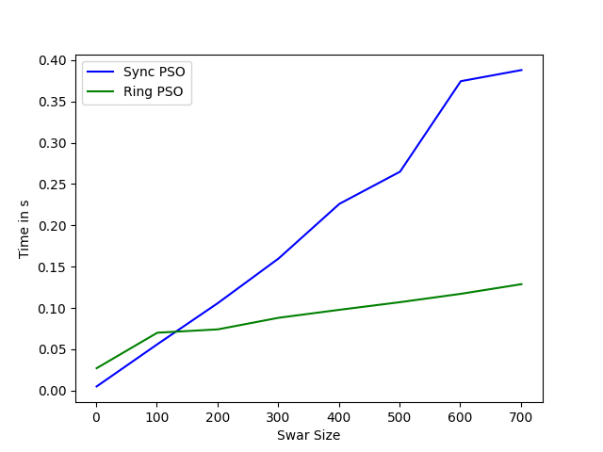
Резултати (3)
Димензија проблема: 1

Slide 12
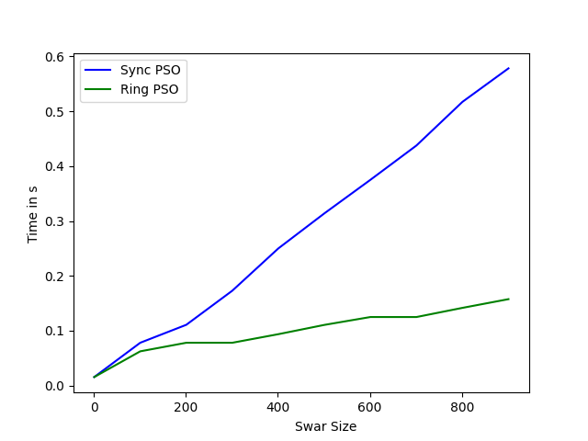
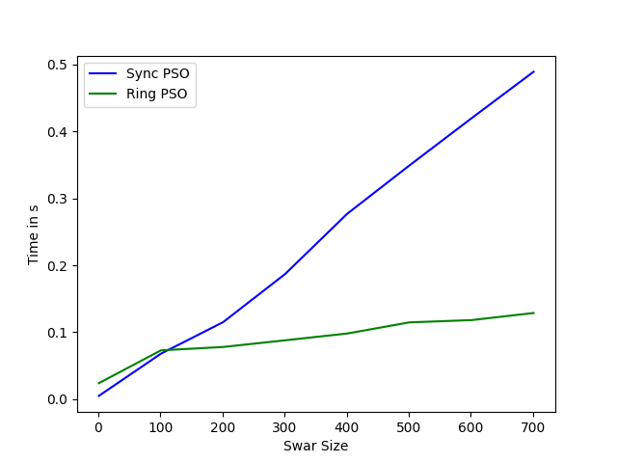
Резултати (4)
Димензија проблема: 2
Димензија проблема: 3

Slide 13
Хвала на пажњи! :)

